Slide 1
第二章 飞秒激光放大技术
倪宏程
https://faculty.ecnu.edu.cn/_s29/nhc/main.psp
hcni@lps.ecnu.edu.cn

Slide 2
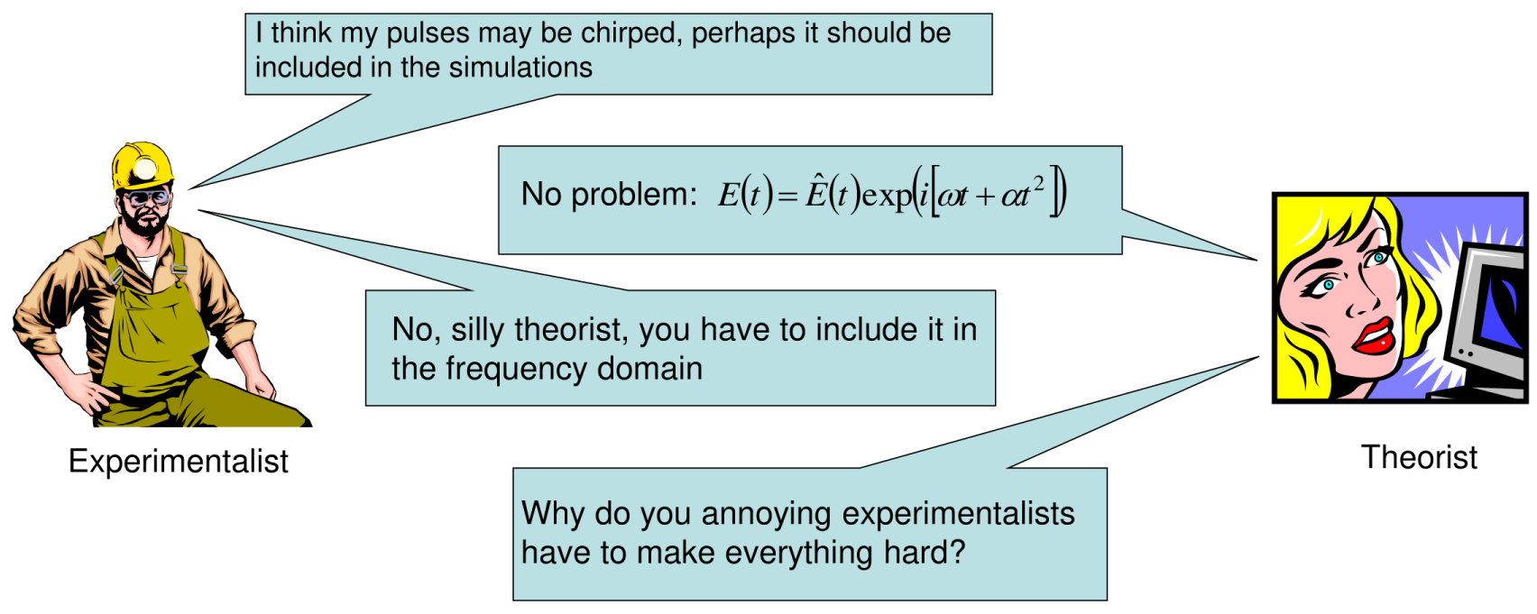
啁啾脉冲激光：啁啾从时域还是频域引入？
课后思考题：你同意谁的看法？

Slide 3






啁啾脉冲激光：啁啾在时域与频域的两种描述
从时域引入啁啾：
从频域引入啁啾：
$$E\left(t\right)=\hat{E}\left(t\right)exp\left[i\left(ω_{0}t+\frac{1}{2}αt^{2}\right)\right]$$
$$\tilde{E}\left(ω\right)=\hat{\tilde{E}}\left(ω\right)exp\left[i\frac{1}{2}β{\left(ω−ω_{0}\right)}^{2}\right]$$
改变谱宽，脉宽不变。
改变脉宽，谱宽不变。
不同时间点频率不同⇒频率成分​​变多⇒谱宽展宽。
不同频率速度不同⇒到达时间有先后⇒脉宽展宽。
非线性传播的特性（如：自相位调制）。
色散介质的特性（如：一段光纤、一对光栅）。
比如，高斯型脉冲：
比如，高斯型脉冲：
$$E\left(t\right)=E_{0}exp\left(−t^{2}/2τ^{2}\right)exp\left[i\left(ω_{0}t+\frac{1}{2}αt^{2}\right)\right]$$
$$E\left(t\right)=\frac{E_{0}}{\sqrt{1−{iβ}/{τ^{2}}}}exp\left[i\left(ω_{0}t−\frac{t^{2}}{2\left(β+iτ^{2}\right)}\right)\right]$$
$$\tilde{E}\left(ω\right)=\frac{E_{0}τ}{\sqrt{1−iατ^{2}}}exp\left[−i\frac{{\left(ω−ω_{0}\right)}^{2}τ^{2}}{2\left(i+ατ^{2}\right)}\right]$$
$$\tilde{E}\left(ω\right)=E_{0}τexp\left[−\frac{{\left(ω−ω_{0}\right)}^{2}τ^{2}}{2}+i\frac{1}{2}β{\left(ω−ω_{0}\right)}^{2}\right]$$
谱宽增加了多少？
脉宽增加了多少？
傅里叶：如何引入群延迟色散？
傅里叶：如何引入啁啾？

Slide 4
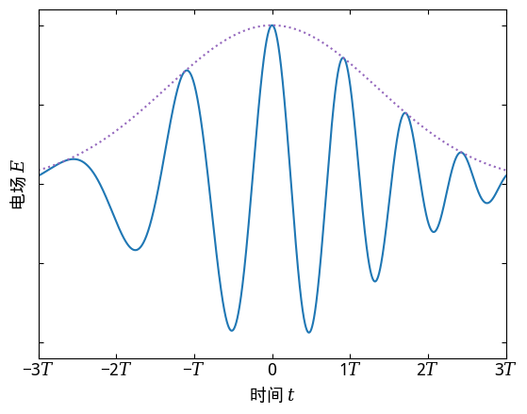
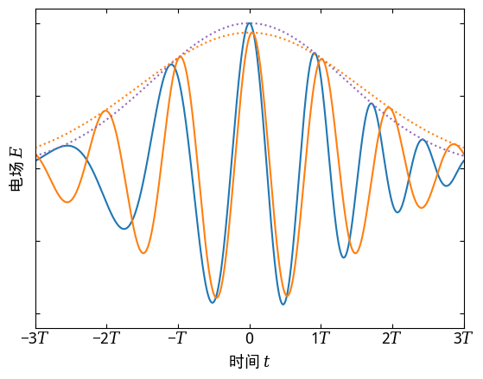
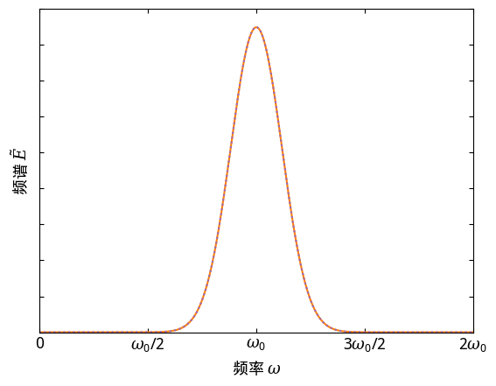
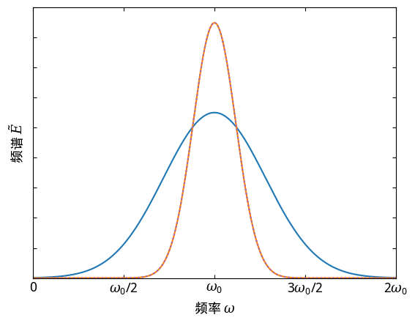
啁啾脉冲激光：啁啾在时域与频域的两种描述
$$E\left(t\right)=E_{0}exp\left(−t^{2}/2τ^{2}\right)exp\left[i\left(ω_{0}t+\frac{1}{2}αt^{2}\right)\right]$$
$$E\left(t\right)=\frac{E_{0}}{\sqrt{1−{iβ}/{τ^{2}}}}exp\left[i\left(ω_{0}t−\frac{t^{2}}{2\left(β+iτ^{2}\right)}\right)\right]$$
$$\tilde{E}\left(ω\right)=\frac{E_{0}τ}{\sqrt{1−iατ^{2}}}exp\left[−i\frac{{\left(ω−ω_{0}\right)}^{2}τ^{2}}{2\left(i+ατ^{2}\right)}\right]$$
$$\tilde{E}\left(ω\right)=E_{0}τexp\left[−\frac{{\left(ω−ω_{0}\right)}^{2}τ^{2}}{2}+i\frac{1}{2}β{\left(ω−ω_{0}\right)}^{2}\right]$$

Slide 5
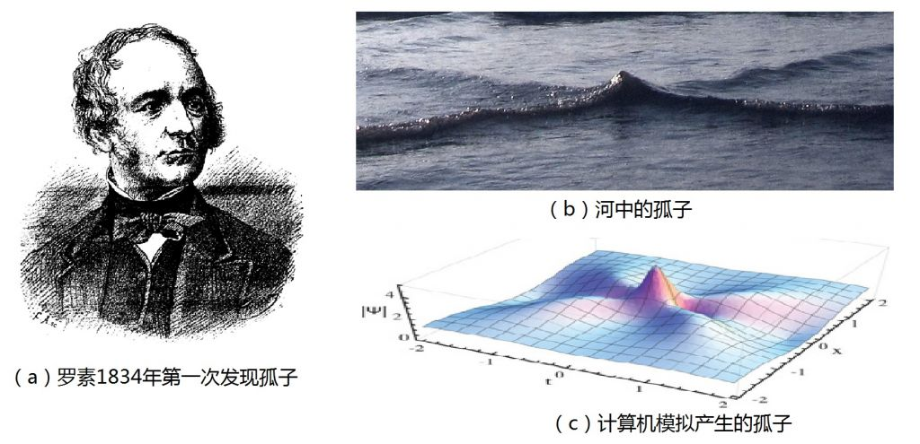
孤子
既有α，又有β？
我正在观察一条船的运动，这条船沿着狭窄的河道由两匹马快速地曳进。当船突然停下时，河道中被推动的水团并未停止，它聚积在船首周围，剧烈翻腾。突然，水团中呈现出一个滚圆光滑、轮廓分明、巨大的、孤立耸起的水峰，以很快的速度离开船首，滚滚向前。这个水峰沿着河道继续向前行进，形态不变，速度不减。我策马追踪，赶上了它。它仍以每小时八、九英里的速度向前滚动，同时仍保持着长约三十英尺、高约一到一点五英尺的原始形状。后来，我追逐了一两英里后，才发现它的高度渐渐下降。最后，在河道的拐弯处，我被它甩掉了。
适配α、β，使得脉宽、谱宽都保持稳定：孤子！
非线性+色散⇒可能形成孤子。
https://blog.sciencenet.cn/blog-677221-629364.html

Slide 6
飞秒激光放大技术
如何放大飞秒超短激光脉冲？
激光放大基础知识
再生放大和多通放大
啁啾脉冲放大

Slide 7

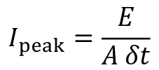
飞秒脉冲放大的基本目标
增大作用区域场强
脉冲能量
增加脉冲能量 E
减小脉冲宽度 δt
减小波束面积 A
$$I_{peak}=\frac{E}{A δt}$$
波束面积
脉冲宽度
平均功率
$$P_{ave}=E f_{r}$$
信号强度正比于单位时间内到达探测器的光子数
脉冲能量
重复频率

Slide 8
飞秒脉冲放大的平均功率限制
脉冲能量 vs 重复频率
再生放大+多通放大
10⁰
再生放大
10⁻³
1 W 平均功率
脉冲能量 (J)
再生放大+多通放大
10⁻⁶
腔倾倒振荡器
振荡器
10⁻⁹
10⁻³
10⁰
10³
10⁶
10⁹
重复频率 (Hz)

Slide 9
飞秒脉冲放大中的问题和解决方案
泵浦光
脉宽失配（泵浦光vs种子光）：多通放大、再生放大
增益介质损伤：大介质、多介质、多脉冲、啁啾脉冲放大CPA
增益窄化：双折射滤光器
热效应：制冷、波前矫正
伴随脉冲、放大的自发辐射：普克尔盒
增益介质
输入/输出
偏振片
普克尔盒

Slide 10


飞秒脉冲放大的一般情形
简单地说，一个特定波长强激光脉冲泵浦激励一个增益放大介质，产生粒子数反转，从而放大另一个脉冲。
泵浦脉冲
$$I_{pump}$$
$$I_{L}$$
能级
激光振荡器
增益介质
通常的情况是，一个纳秒脉冲激光放大器由另一束纳秒激光来泵浦。

Slide 11
飞秒脉冲放大中的问题
脉宽失配：超短脉冲比提供放大能量的（纳秒或毫秒）泵浦脉冲短得多。
超短脉冲应该早点到达还是晚点到达呢？
泵浦能量到达太晚而被浪费
泵浦能量已经衰减而被浪费
早：
晚：
泵浦光
泵浦光
时间
时间
在两种情况下，泵浦能量都被浪费，放大效果很差。

Slide 12
需要多通或者多脉冲
一个多通超短脉冲放大器：
超短脉冲往返多次，最终将泵浦能量都提取出来。
泵浦光
时间
这种方法可以获取更高的能量使用效率。
有很多种方法高效实现超短脉冲放大，哪种方法更好取决于激光的类型。

Slide 13
两种主要的放大方法
多通放大
再生放大
泵浦光
泵浦光
输入光
输出光
增益介质
输入/输出
增益
介质
偏振片
普克尔盒

Slide 14
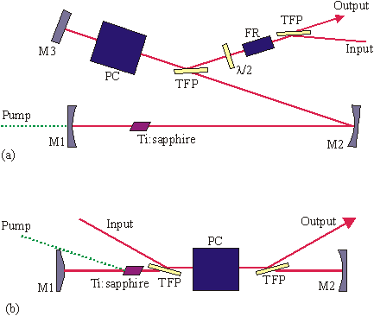
半波电压再生放大器
普克尔盒
1
2
两镜腔半波电压再生放大器：M1和M2是全反射镜，M1具有负曲率半径，M2具有正的曲率半径。简单的计算可知，高斯光束的腰在腔外M1侧。TFP1和TFP2代表两个薄膜偏振片（也可以是格兰棱镜），PC是普克尔盒。以下解说放大过程，入射的种子脉冲设定为垂直偏振。
(1) 当普克尔盒上没有电压时，入射的种子脉冲从偏振片TFP1进入放大器，经过半波片变成水平偏振，穿过TFP2，到达腔镜M2被反射回来，又经过半波片被还原成垂直偏振，因此被TFP1反射出放大器，脉冲没有得到放大。
(2) 设当种子脉冲刚刚通过普克尔盒的瞬间，普克尔盒立即被施加于半波电压，即普克尔盒变为半波片，并与另一个半波片构成全波片，则返回的脉冲偏振方向不受影响，仍保持水平偏振。因此该种子脉冲被捕获于腔内，反复经过放大介质而被放大。而其他种子脉冲则只经历全波片而偏振方向不变，随即被TFP2导出放大器而没有经过放大。
(3) 经过若干次往复（十几次至几十次）后，腔内脉冲能量达到最大值，将脉冲导出腔时，只需在脉冲刚刚穿过普克尔盒飞向增益介质时撤掉电压。当这个脉冲再回到此地时，它将只经历一个半波片，而将其偏振方向转变为垂直方向，从而被TFP2反射至腔外。
可见，脉冲的入射与出射完全取决于施加于普克尔盒电压的时间。可以看出，这个电压的上升沿至少要小于半个腔内的往复时间，如果普克尔盒是放在腔的正中的话。一个典型的腔长为1.5m，腔内往复时间就是10ns，因此要求电压的上升沿小于5ns。这个要求是很高的。半波电压再生放大器的好处是它有两个出入口，可以把入射光和出射光分开。

Slide 15
增益窄化实例
10 fs sech² 输入脉冲
Ti:sapphire增益截面
1
3
0.8
2.5
归一化的谱强度
2
0.6
65-nm FWHM
截面 (×10⁻¹⁹ cm²)
1.5
0.4
32-nm FWHM
1
0.2
输出更长脉冲
0.5
0
0
650
700
750
800
850
900
950
1000
波长 (nm)
10⁷ 增益导致带宽减小一半

Slide 16
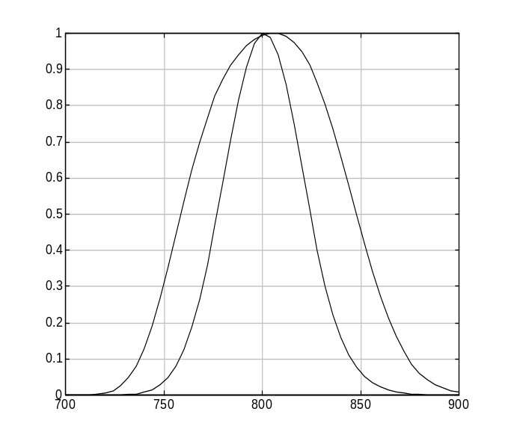
解决增益窄化问题
在增益峰值处引入耗散，抵消此处的高增益。
增益和耗散
光谱：滤光前vs滤光后
2.5
20% 增益调制
滤光后
滤光前
2
滤光后
光谱
1.5
Gain & modulation
滤光前
1
650
700
750
800
850
900
950
波长 (nm)
波长 (nm)

Slide 17
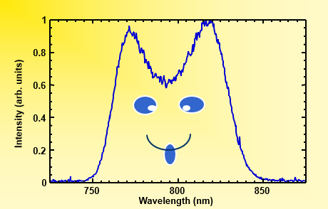
增益窄化结论
增益窄化问题可以被解决。
Ti:sapphire 激光器 < 20 fs
Nd:glass 激光器 < 200 fs
Yb:XX 激光器 < 100 fs
用这种方法可以产生非常宽的谱
800 nm 中心波长下，100 nm 带宽可以支撑 10 fs 脉冲的产生。

Slide 18
增益介质损伤：拓宽光束
放大器中的脉冲强度可以变得非常高，以至于损坏增益介质。
解决方案：
拓宽光束面积，使用更大的增益介质。
拓宽光束面积仍然不够！
解决方案：
拓宽光束时域脉宽。

Slide 19
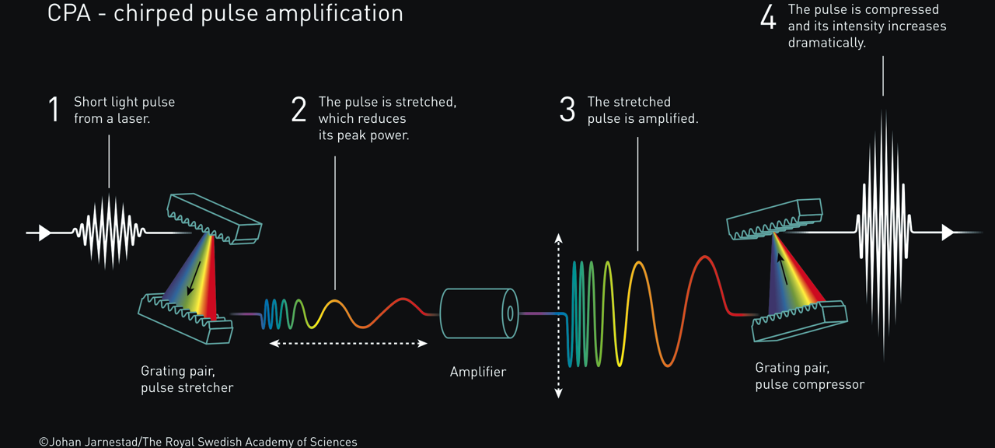
啁啾脉冲放大
啁啾脉冲放大CPA：展宽→放大→压缩
2018年诺贝尔物理学奖

Slide 20
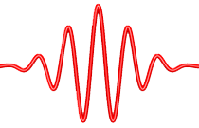
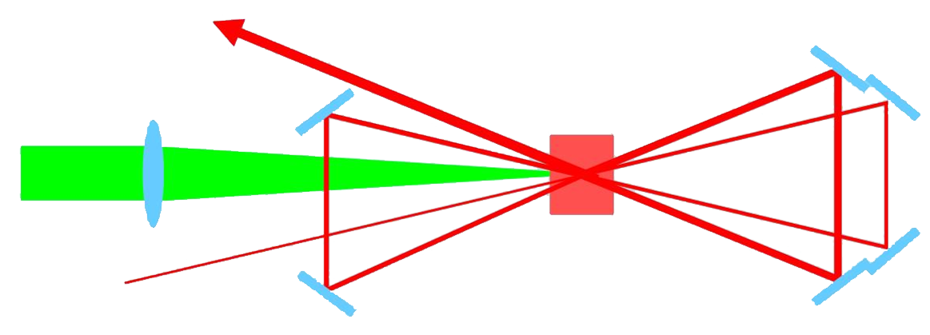

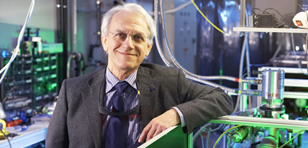
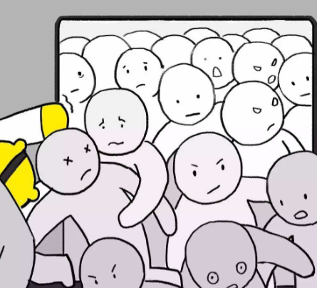
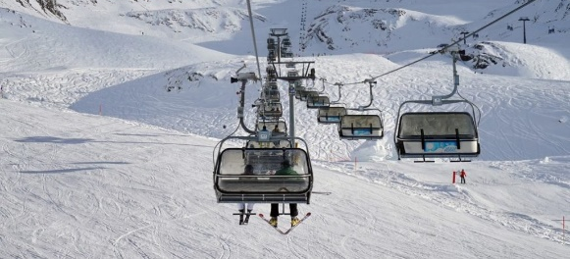
啁啾脉冲放大
输出激光
放大晶体
掺钛蓝宝石
泵浦激光
Mourou said, when he was riding a ski lift. As he saw the chairs on the lift spread and bunch, he realized he could do the same with the laser pulses.
种子激光
限制短脉冲激光放大：
晶体无法承受巨大瞬时光场强度

Slide 21
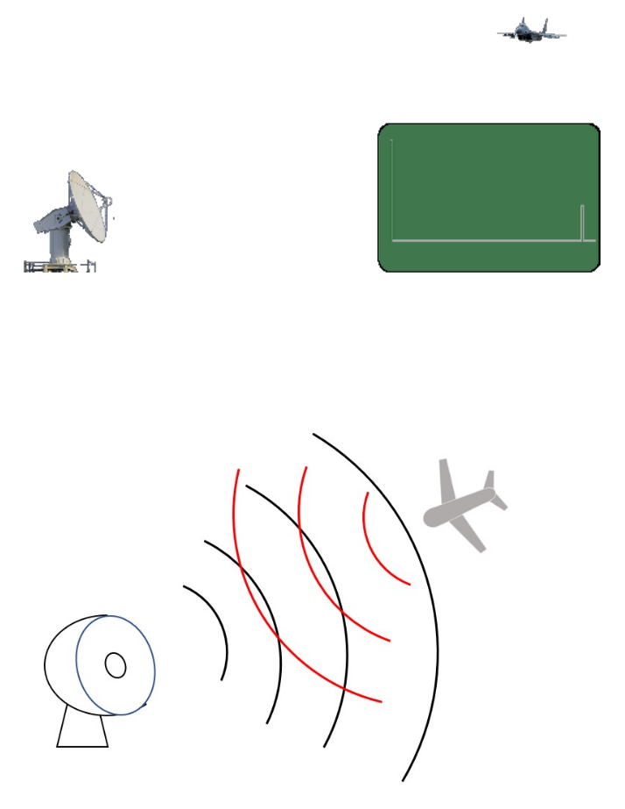
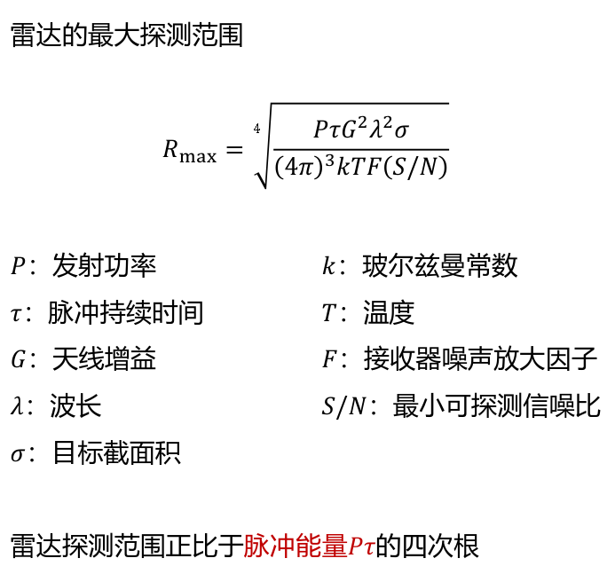
啁啾脉冲放大
雷达的最大探测范围
$$R_{max}=\sqrt[4]{\frac{PτG^{2}λ^{2}σ}{{\left(4π\right)}^{3}kTF\left(S/N\right)}}$$
$P$：发射功率 $k$：玻尔兹曼常数
$τ$：脉冲持续时间 $T$：温度
$G$：天线增益 $F$：接收器噪声放大因子
$λ$：波长 $S/N$：最小可探测信噪比
$σ$：目标截面积
雷达探测范围正比于脉冲能量$Pτ$的四次根
雷达的两个基本指标：探测范围、分辨率

Slide 22
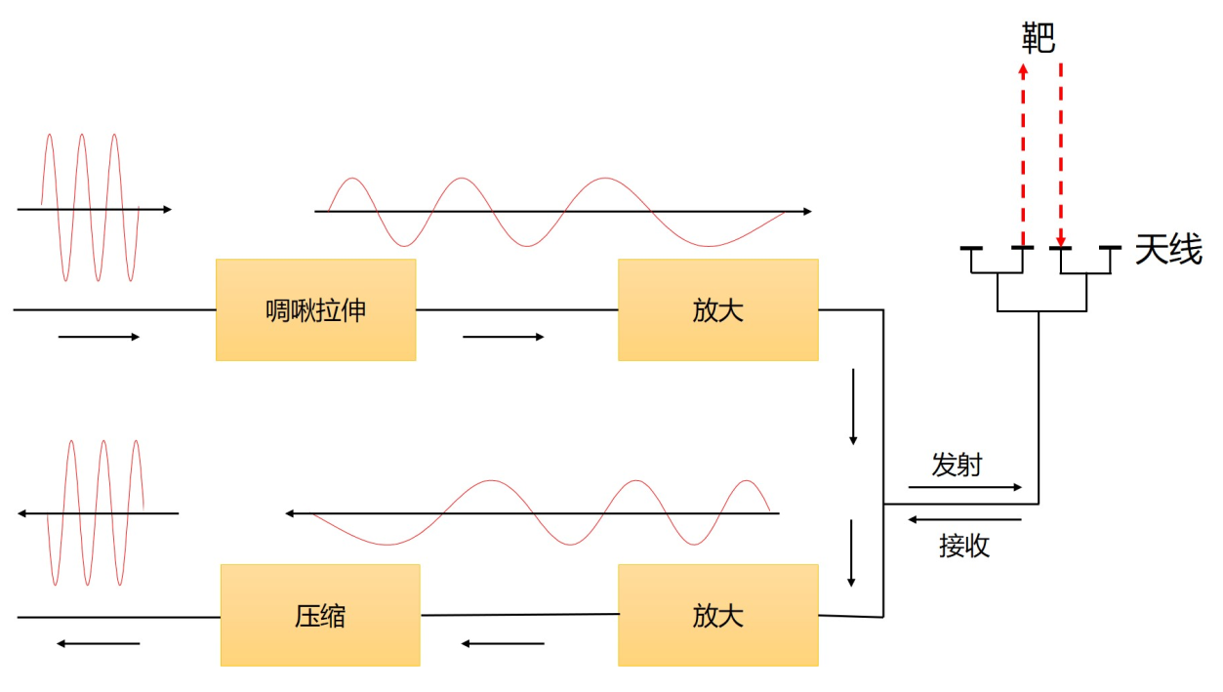
啁啾脉冲放大
雷达的啁啾脉冲放大技术
~1953，R. H. Dicke 和 S. Darlington
各自独立提出，分别获得美国专利
王旭、孙昌璞, 物理 48, 1 (2019)

Slide 23
啁啾脉冲放大
短脉冲
振荡器
啁啾脉冲放大是一项划时代的进展
t
Mourou等人1983年
色散延迟线
t
固态放大器
啁啾脉冲放大：先将脉冲展宽，再放大，最后重新压缩成短脉冲。
t
脉冲压缩器
将脉冲展宽10000倍，放大，再压缩！
t

Slide 24



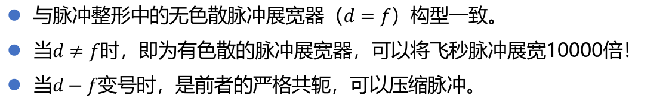
拉长再压缩超短脉冲
脉冲展宽器：
光栅
光栅
$$d$$
$$2f$$
$$d$$
$$f$$
$$f$$
与脉冲整形中的无色散脉冲展宽器（$d=f$）构型一致。
当$d≠f$时，即为有色散的脉冲展宽器，可以将飞秒脉冲展宽10000倍！
当$d−f$变号时，是前者的严格共轭，可以压缩脉冲。

Slide 25
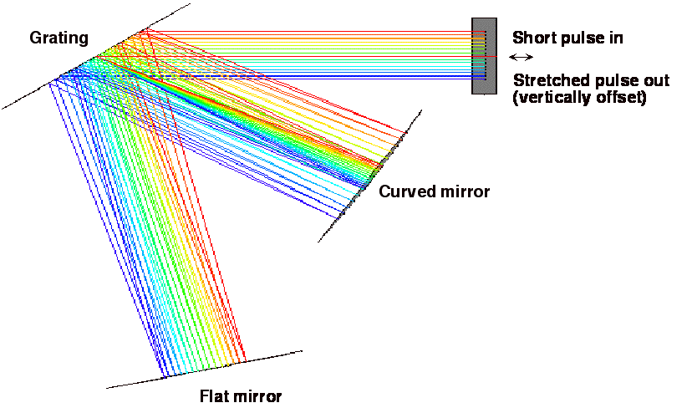
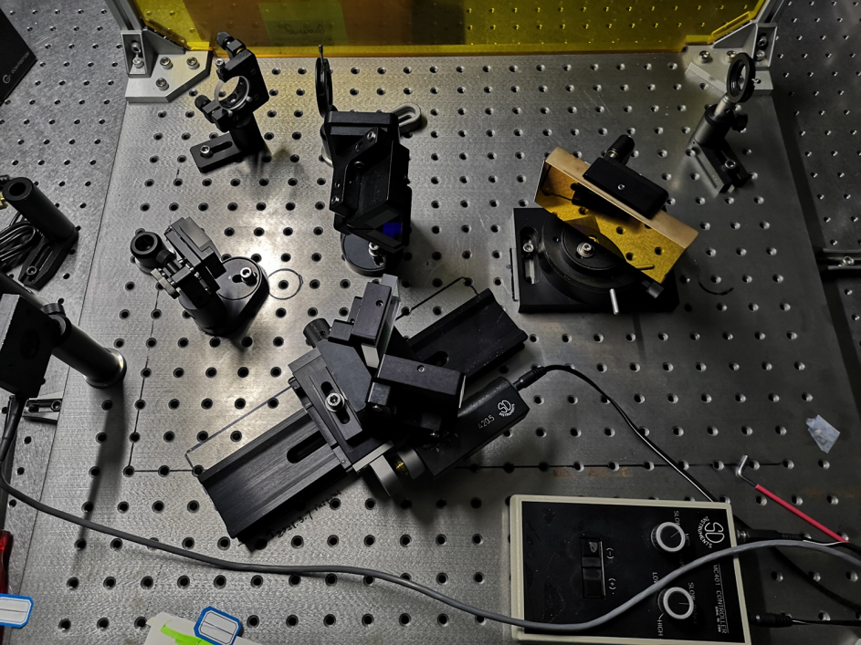
脉冲展宽器实例
该离线式脉冲展宽器将 18 fs 的脉冲展宽为 600 ps，展宽了30000倍！
离线式展宽器中不同波长的光线追踪图：
脉冲展宽器参数：
输入脉宽：18 fs
输出脉宽：600 ps
通过带宽：>105 nm
输出脉冲能量：~0.5 nJ

Slide 26
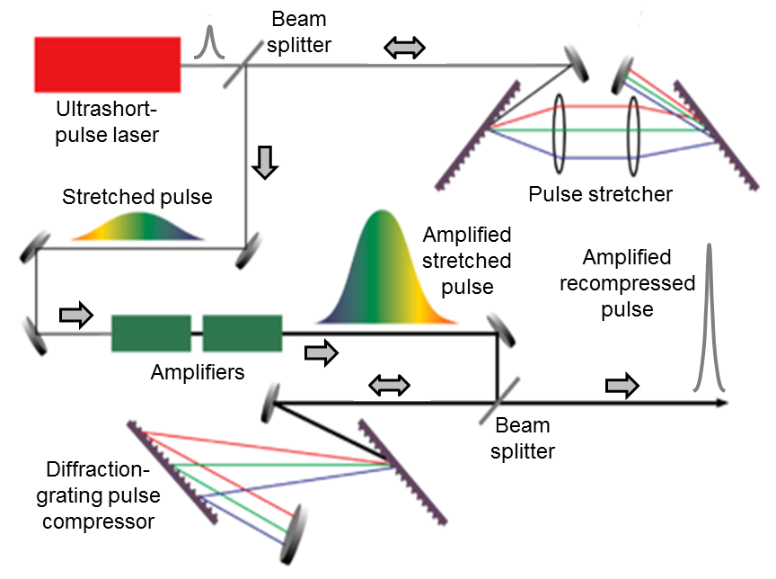
啁啾脉冲放大：构架

Slide 27
啁啾脉冲放大vs直接放大
100
10
1
损伤阈值​​
通量 (J/cm²)
直接放大
0.1
0.01
0.001
0.0001
4
5
6
1
10
100
1000
10
10
10
脉宽 (fs)
啁啾脉冲放大能让短脉冲达到长脉冲的通量！

Slide 28
啁啾脉冲放大
继续放大：使用多束激光、多个增益介质。
将光束分割，分别放大每个小光束，然后将它们重新组合成一束光束。
放大器1
放大器2
前端
分束阶段
合束阶段
放大器N
具体如何实现？

Slide 29
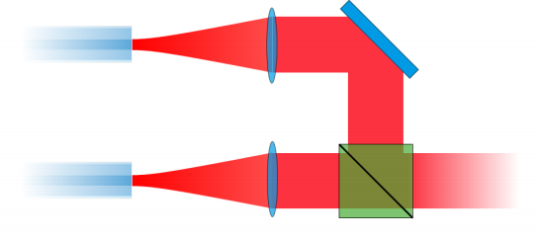

啁啾脉冲放大
运用偏振
每个小光束需要具有同样的相位，否则会得到非偏振光。
开始和结束时都是45°偏振。
放大器
分束
合束
22.5°半波片，得到45°偏振
多次重复这些步骤

Slide 30
啁啾脉冲放大
并且运用多脉冲
啁啾脉冲放大
+
空间分束
+
时间分束
功率
t

Slide 31

啁啾脉冲放大
在时域产生多个分立脉冲
延迟调节
半波片$λ/2$将偏振方向旋转45°

Slide 32
啁啾脉冲放大
如何将时域分立脉冲合束？
使用法拉第镜——在反射镜前加一个法拉第旋光器，从而反射并将偏振方向旋转90°。
法拉第镜
放大器
这种方法将时域分立脉冲重新合束，如果每个脉冲都相同并同相的话。

Slide 33
以啁啾脉冲放大为基本单元的时空放大
预放大器1
相位整形器
光栅展宽器
飞秒振荡器
空间分束合束
放大器
时域分束
时域合束
放大器
放大器
预放大器2
放大器
4 ns 和 8 ns 延时
放大器
放大器
光栅压缩器
放大器
放大器
8个主放大器

Slide 34
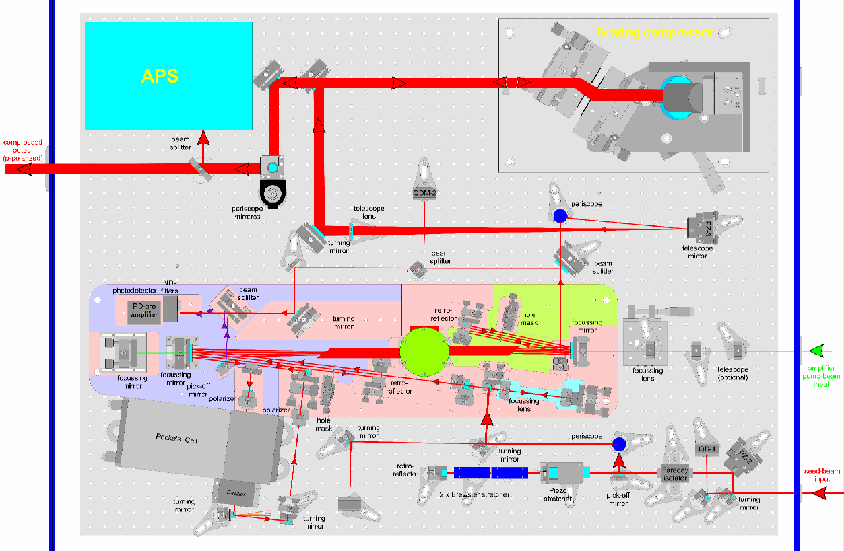
多通放大实例
24
21
26
22
23
25
19
20
13
10
11
14
9
18
12
17
8
7
15
5
3
4
6
2
1
16

